Slide 1

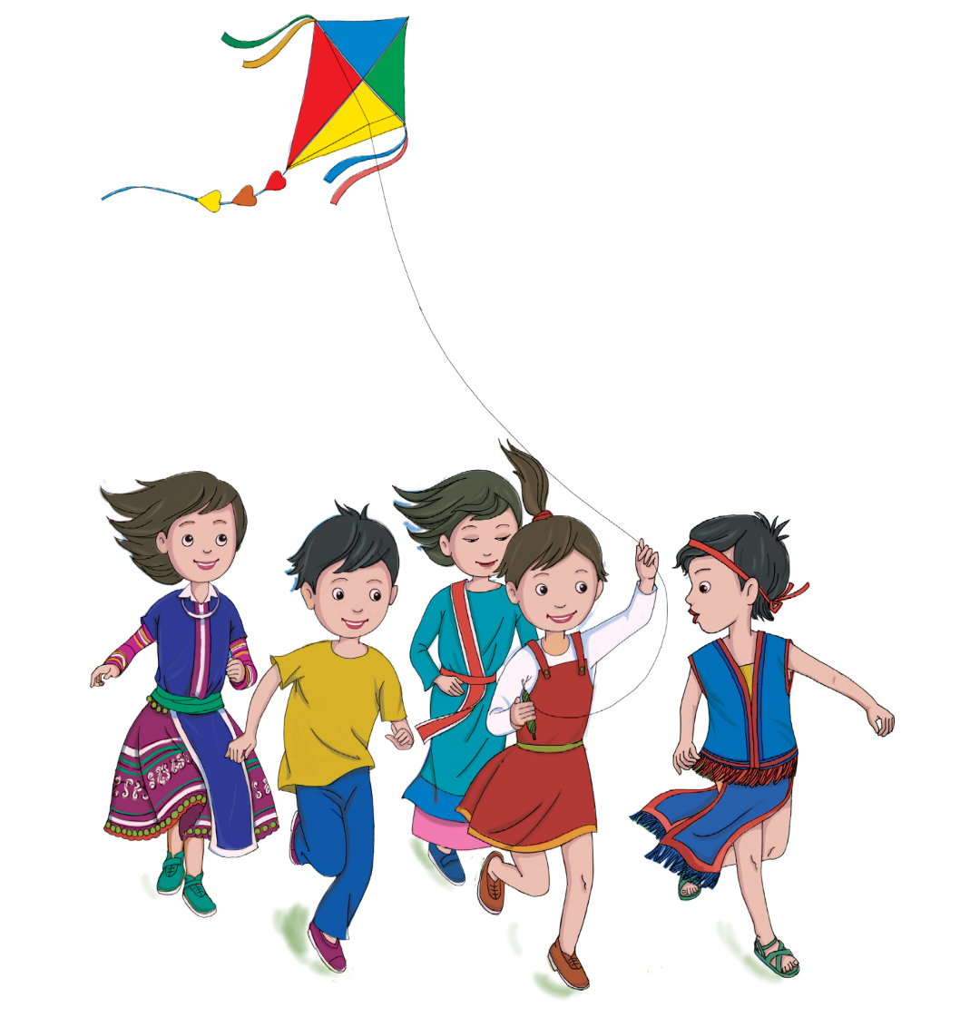
LỚP 11
Bài 10
KĨ THUẬT SỬ DỤNG LỰU ĐẠN

Slide 2









(Bấm phím Ctrl + click
để đến slide bắt đầu một nội dung cần tìm)

Slide 3

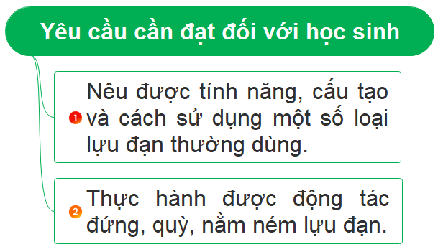
Hình ảnh của nhà trường/Lớp học/Học sinh

Slide 4
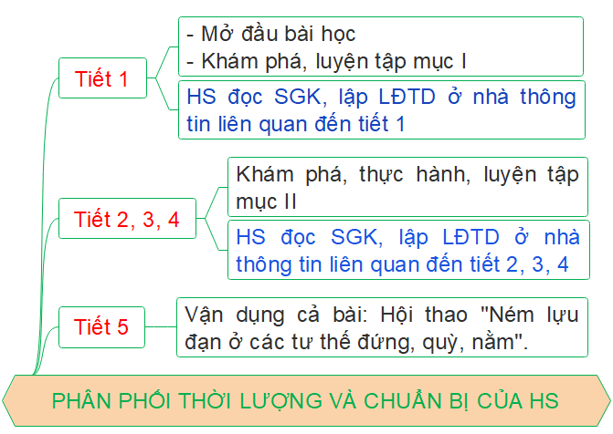
HS xem trước ở nhà:
https://youtu.be/cPP62GbfbqY
(Kĩ thuật sử dụng lựu đạn)
https://drive.google.com/file/d/1VEhwhCrGfJjGbzfsode4nEa1DiYKmJV3/view?usp=sharing
(Thông tư 23, trong đó có quy định về ném lựu đạn xa trúng đích trong Hội thao)

Slide 5
LỚP 11
Bài 10 (Tiết 1)
KĨ THUẬT SỬ DỤNG LỰU ĐẠN

Slide 6
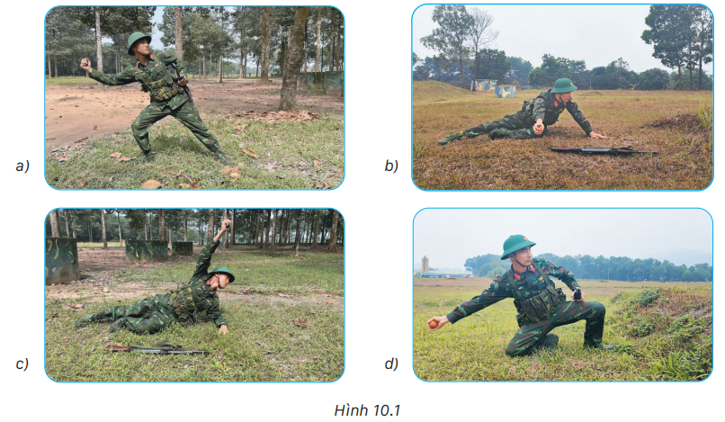
Mở đầu Hình 10.1 mô tả một số động tác ném lựu đạn. Theo em, các động tác có trong hình được thực hiện ở các tư thế nào của chiến sĩ?

Slide 7
I. TÍNH NĂNG, CẤU TẠO VÀ CÁCH SỬ DỤNG MỘT SỐ LOẠI LỰU ĐẠN THƯỜNG DÙNG
1. Lựu đạn F-1 Việt Nam 2. Lựu đạn LĐ-01 Việt Nam
Khám phá
1. Lựu đạn F-1 Việt Nam dùng để làm gì? Đặc điểm số liệu, cấu tạo và chuyển động của lựu đạn này như thế nào?
Khám phá
1. Lựu đạn LĐ-01 Việt Nam dùng để làm gì? Đặc điểm số liệu, cấu tạo và chuyển động của lựu đạn này như thế nào?
PHIẾU HỌC TẬP 10.1
Nhóm 1, Nhóm 2: Đọc câu hỏi Khám phá 1, thông tin mục I/1 SGK; xây dựng lược đồ tư duy tính năng, đặc điểm số liệu; vẽ hình, mô tả cấu tạo và thuyết minh chuyển động lựu đạn F-1 Việt Nam.
Nhóm 3, Nhóm 4: Đọc câu hỏi Khám phá 2, thông tin mục I/2 SGK; xây dựng lược đồ tư duy tính năng, đặc điểm số liệu; vẽ hình, mô tả cấu tạo và thuyết minh chuyển động lựu đạn LĐ-01 Việt Nam.
Thời gian: 07 phút

Slide 8
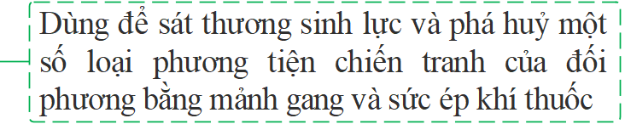
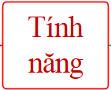

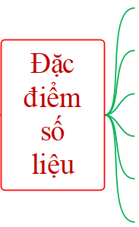


Slide 9
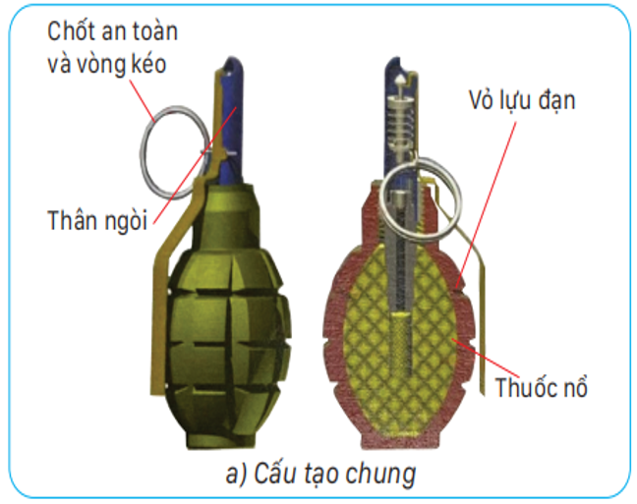
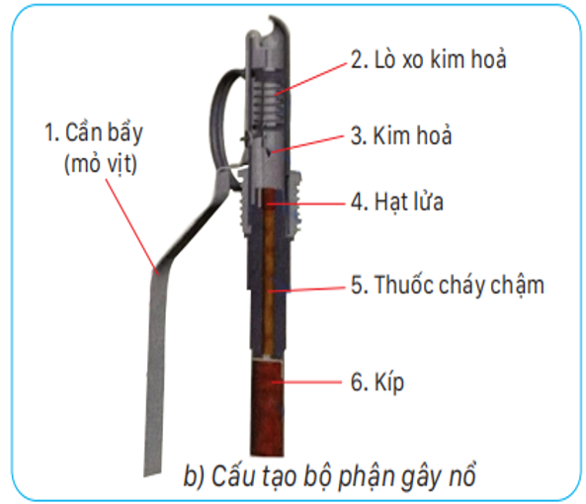
Thân lựu đạn được đúc bằng gang có khía tạo thành múi, bên trong nhồi thuốc nổ, cổ lựu đạn có ren để liên kết với bộ phận gây nổ (hình 10.2a). Bộ phận gây nổ lắp vào thân lựu đạn để giữ an toàn và gây nổ lựu đạn. Bộ phận gây nổ gồm cần bẩy (mỏ vịt), lò xo kim hoả, kim hoả, hạt lửa, thuốc cháy chậm và kíp (hình 10.2b).
Hình 10.2. Cấu tạo lựu đạn F-1 Việt Nam

Slide 10



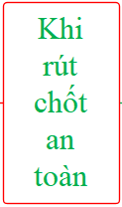
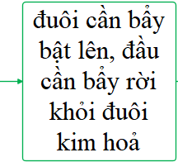
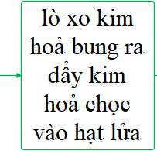
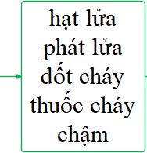
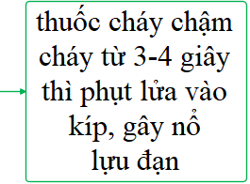


Slide 11


Slide 12
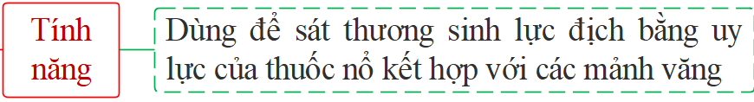
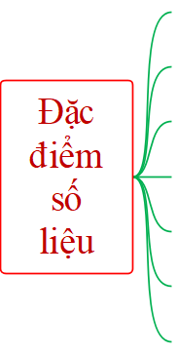


Slide 13
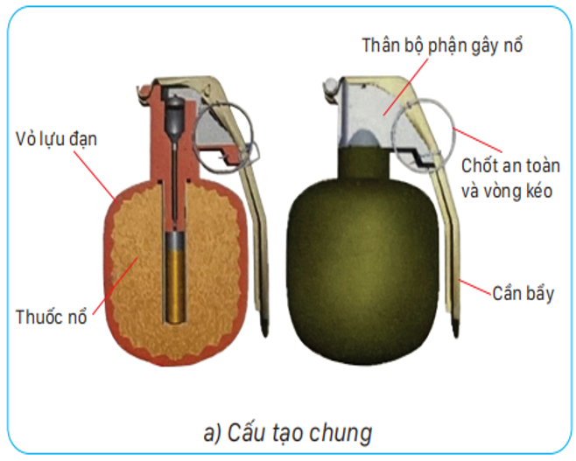
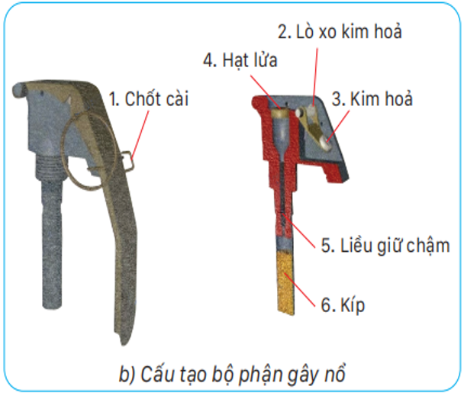
Vỏ lựu đạn làm bằng thép gồm hai nửa (trên và dưới) được hàn với nhau, mặt trong khía rãnh để tạo nhiều mảnh khi nổ (hình 10.3a). Thân lựu đạn nhồi thuốc nổ bằng phương pháp đúc, miệng lựu đạn có ống ren để lắp ngòi nổ. Bộ phận gây nổ gồm chốt cài, lò xo kim hoả, kim hoả, hạt lửa, liều giữ chậm, kíp (hình 10.3b).
Hình 10.3. Cấu tạo lựu đạn LĐ-01 Việt Nam

Slide 14


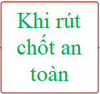
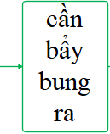
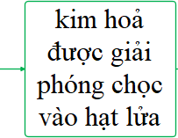
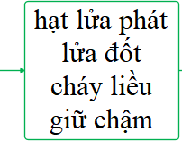
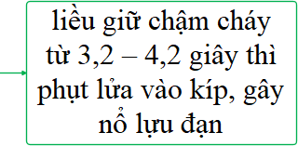

Slide 15
Bài tập 1. Sắp xếp các mảnh ghép sau theo đặc điểm số liệu lựu đạn F-1 Việt Nam và lựu đạn LĐ-01 Việt Nam.
A. Trọng lượng toàn bộ: 600 g
A. Trọng lượng toàn bộ: 600 g
B. Trọng lượng toàn bộ: 365 – 400 g
B. Trọng lượng toàn bộ: 365 – 400 g
C. Chiều cao toàn bộ: 117 mm
C. Chiều cao toàn bộ: 117 mm
D. Trọng lượng thuốc nổ TΓ 40/60: 125 – 135 g
D. Trọng lượng thuốc nổ TΓ 40/60: 125 – 135 g
E. Trọng lượng thuốc nổ TNT: 60 g
G. Chiều cao toàn bộ: 88 mm
E. Trọng lượng thuốc nổ TNT: 60 g
G. Chiều cao toàn bộ: 88 mm
H. Bán kính sát thương: 20 m.
I. Đường kính thân lựu đạn: 57 mm
K. Đường kính thân lựu đạn: 55 mm
H. Bán kính sát thương: 20 m.
I. Đường kính thân lựu đạn: 57 mm
K. Đường kính thân lựu đạn: 55 mm
L. Bán kính sát thương: 5 – 6 m
M. Thời gian cháy chậm: 3 – 4 giây
M. Thời gian cháy chậm: 3 – 4 giây
N. Thời gian cháy chậm: 3,2 – 4,2 giây
L. Bán kính sát thương: 5 – 6 m
N. Thời gian cháy chậm: 3,2 – 4,2 giây
Đáp án:
Đặc điểm số liệu F-1 Việt Nam: A C E H K M
Đặc điểm số liệu LĐ-01 Việt Nam: B D G I L N

Slide 16
Bài tập 2. Sắp xếp các mảnh ghép sau để mô tả được chuyển động của lựu đạn F-1 Việt Nam và lựu đạn LĐ-01 Việt Nam.
A. Lúc bình thường, chốt an toàn giữ cần bẩy không cho cần bẩy bật lên,
B. Khi rút chốt an toàn, cần bẩy bung ra, kim hoả được giải phóng chọc vào hạt lửa,
A. Lúc bình thường, chốt an toàn giữ cần bẩy không cho cần bẩy bật lên,
B. Khi rút chốt an toàn, cần bẩy bung ra, kim hoả được giải phóng chọc vào hạt lửa,
C. thuốc cháy chậm cháy từ 3 – 4 giây thì phụt lửa vào kíp, gây nổ lựu đạn.
C. thuốc cháy chậm cháy từ 3 – 4 giây thì phụt lửa vào kíp, gây nổ lựu đạn.
D. đầu cần bẩy giữ đuôi kim hoả, lò xo kim hoả bị ép lại.
D. đầu cần bẩy giữ đuôi kim hoả, lò xo kim hoả bị ép lại.
G. Khi rút chốt an toàn, đuôi cần bẩy bật lên, đầu cần bẩy rời khỏi đuôi kim hoả,
E. Lúc bình thường, kim hoả nằm ngửa và được mặt trên của mỏ vịt ép chặt.
G. Khi rút chốt an toàn, đuôi cần bẩy bật lên, đầu cần bẩy rời khỏi đuôi kim hoả,
E. Lúc bình thường, kim hoả nằm ngửa và được mặt trên của mỏ vịt ép chặt.
I. liều giữ chậm cháy từ 3,2 – 4,2 giây thì phụt lửa vào kíp, gây nổ lựu đạn.
H. hạt lửa phát lửa đốt cháy liều giữ chậm,
I. liều giữ chậm cháy từ 3,2 – 4,2 giây thì phụt lửa vào kíp, gây nổ lựu đạn.
H. hạt lửa phát lửa đốt cháy liều giữ chậm,
L. Mỏ vịt được giữ chặt với thân ngòi bằng chốt an toàn, chốt cài, vòng kéo để giữ an toàn trong quá trình bảo quản, vận chuyển.
K. lò xo kim hoả bung ra đẩy kim hoả chọc vào hạt lửa, hạt lửa phát lửa đốt cháy thuốc cháy chậm,
L. Mỏ vịt được giữ chặt với thân ngòi bằng chốt an toàn, chốt cài, vòng kéo để giữ an toàn trong quá trình bảo quản, vận chuyển.
K. lò xo kim hoả bung ra đẩy kim hoả chọc vào hạt lửa, hạt lửa phát lửa đốt cháy thuốc cháy chậm,
Đáp án:
Chuyển động của F-1 VN: A D G K C
Chuyển động của LĐ-01 VN: E L B H I

Slide 17


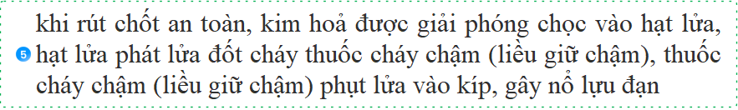
Luyện tập 1 (trang 66 SGK):
Em hãy nêu những điểm chung về tính năng, cấu tạo và chuyển động của lựu đạn F-1 và lựu đạn LĐ-01 Việt Nam.

Slide 18
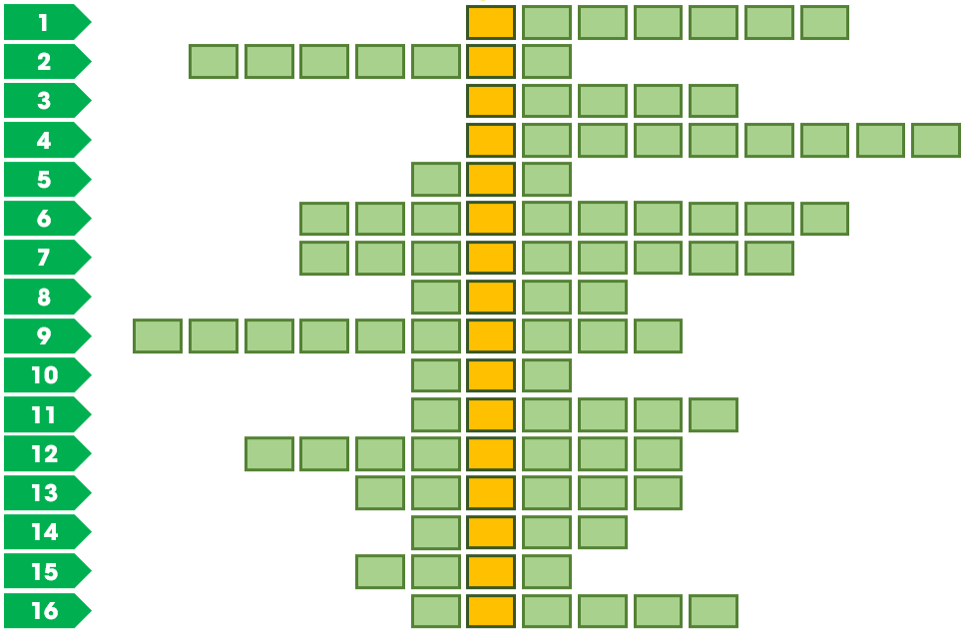
Luyện tập mục I (PA1)
Trò chơi “GIẢI Ô CHỮ”
Tìm 16 từ ngữ hàng ngang trong Bảng ô chữ biết các từ ngữ này được sử dụng trong mục I Bài 10 SGK, từ đó tìm được ô chữ hàng dọc (từ khoá).
Nêu thông điệp của từ khoá.
Bảng ô chữ

Slide 19
Quy tắc:
Thành lập 4 đội chơi và cử 1 HS làm thư kí.
Rút thăm: mỗi đội tìm 4 từ ngữ.
Thời gian suy nghĩ: 15 giây/từ ngữ. Hết 15 giây nếu đội chơi không trả lời được thì các đội khác có quyền trả lời cho đến khi tìm được từ ngữ.
Mỗi từ ngữ tìm được cùng với ít nhất 1 câu trích trong SGK (đã giới hạn) có sử dụng từ ngữ đó được tính 5 điểm. Thành tích của đội là trung bình cộng giữa tổng số điểm/số câu được giao.
Khi tìm được các từ ngữ hàng ngang thì từ ngữ hàng dọc (từ khoá) hiện ra. Bốn đội nêu thông điệp của từ khoá; thông điệp đúng với từ khoá được tính 5 điểm, thông điệp đúng và hay được tính 10 điểm.
Thư kí công bố kết quả.
GV nhận xét, đánh giá.

Slide 20

BẢNG Ô CHỮ
1
L
I
Ê
N
K
Ế
T
2
S
I
N
H
L
Ự
C
3
U
Y
L
Ự
C
4
Đ
Ư
Ờ
N
G
K
Í
N
H
5
T
Ạ
O
6
T
R
Ọ
N
G
L
Ư
Ợ
N
G
7
S
Á
T
T
H
Ư
Ơ
N
G
8
T
H
Â
N
9
B
Ì
N
H
T
H
Ư
Ờ
N
G
10
R
Ờ
I
11
A
N
T
O
À
N
12
T
H
Ờ
I
G
I
A
N
13
S
Ử
D
Ụ
N
G
14
D
Ù
N
G
15
B
U
N
G
16
N
G
Ò
I
N
Ổ
Khi tìm đủ từ ngữ, click vào đây
để về slide thông điệp của từ khoá

Slide 21

1
15
14
13
12
11
10
9
8
7
6
5
4
3
2
1
HẾT GIỜ
Kết lại với nhau từ nhiều thành phần hoặc tổ chức riêng rẽ
Đáp án
L
I
Ê
N
K
Ế
T
Mục I/1 Bài 10 SGK: Thân lựu đạn F-1 Việt Nam được đúc bằng gang có khía tạo thành múi, bên trong nhồi thuốc nổ, cổ lựu đạn có ren để liên kết với bộ phận gây nổ.
Về bảng ô chữ

Slide 22
2
15
14
13
12
11
10
9
8
7
6
5
4
3
2
1
HẾT GIỜ
Lực lượng trực tiếp chiến đấu và phục vụ chiến đấu
Đáp án
S
I
N
H
L
Ự
C
Mục I/1 Bài 10 SGK: Lựu đạn F-1 Việt Nam được trang bị cho từng người trong chiến đấu, dùng để sát thương sinh lực và phá huỷ một số loại phương tiện chiến tranh của đối phương bằng mảnh gang và sức ép khí thuốc.
Về bảng ô chữ

Slide 23
3
15
14
13
12
11
10
9
8
7
6
5
4
3
2
1
HẾT GIỜ
Vật cùng hình dạng nhưng được làm thu nhỏ lại nhiều lần, mô phỏng cấu tạo và hoạt động của một vật khác để tiện trình bày, nghiên cứu
Đáp án
U
Y
L
Ự
C
Mục I/2 Bài 10 SGK: Lựu đạn LĐ-01 Việt Nam dùng để sát thương sinh lực địch bằng uy lực của thuốc nổ kết hợp với các mảnh văng.
Về bảng ô chữ

Slide 24
4
15
14
13
12
11
10
9
8
7
6
5
4
3
2
1
HẾT GIỜ
Đoạn thẳng đi qua tâm và nối hai điểm của đường tròn, của mặt cầu
Đáp án
Đ
Ư
Ờ
N
G
K
Í
N
H
Mục I/1 Bài 10 SGK: Đường kính thân lựu đạn F-1 Việt Nam có độ dài là 55 mm.
Về bảng ô chữ

Slide 25
5
15
14
13
12
11
10
9
8
7
6
5
4
3
2
1
HẾT GIỜ
Làm ra, từ chỗ không có trở thành có và tồn tại
Đáp án
T
Ạ
O
Mục I/2 Bài 10 SGK: Vỏ lựu đạn LĐ-01 Việt Nam làm bằng thép gồm hai nửa (trên và dưới) được hàn với nhau, mặt trong khía rãnh để tạo nhiều mảnh khi nổ.
Về bảng ô chữ

Slide 26
6
15
14
13
12
11
10
9
8
7
6
5
4
3
2
1
HẾT GIỜ
Khối lượng của một vật cụ thể nào đó
Đáp án
T
R
Ọ
N
G
L
Ự
Ợ
N
G
Mục I/1 Bài 10 SGK: Trọng lượng toàn bộ lựu đạn F-1 Việt Nam là 600 g.
Về bảng ô chữ

Slide 27
7
15
14
13
12
11
10
9
8
7
6
5
4
3
2
1
HẾT GIỜ
Giết chết hoặc làm bị thương
Đáp án
S
Á
T
T
H
Ư
Ơ
N
G
Mục I/1 Bài 10 SGK: Bán kính sát thương của lựu đạn F-1 Việt Nam là 20 m.
Về bảng ô chữ

Slide 28
8
15
14
13
12
11
10
9
8
7
6
5
4
3
2
1
HẾT GIỜ
Phần giữa và lớn hơn cả, thường là nơi để chứa đựng, hoặc mang nội dung chính
Đáp án
T
H
Â
N
Mục I/1 Bài 10 SGK: Lựu đạn F-1 Việt Nam có bộ phận gây nổ lắp vào thân lựu đạn để giữ an toàn và gây nổ lựu đạn.
Về bảng ô chữ

Slide 29
9
15
14
13
12
11
10
9
8
7
6
5
4
3
2
1
HẾT GIỜ
Không có gì khác thường, không có gì đặc biệt
Đáp án
B
Ì
N
H
T
H
Ư
Ờ
N
G
Mục I/1 Bài 10 SGK: Lúc bình thường, chốt an toàn của lựu đạn F-1 Việt Nam giữ cần bẩy không cho cần bẩy bật lên, đầu cần bẩy giữ đuôi kim hoả, lò xo kim hoả bị ép lại.
Về bảng ô chữ

Slide 30
10
15
14
13
12
11
10
9
8
7
6
5
4
3
2
1
HẾT GIỜ
Di chuyển khỏi chỗ
Đáp án
R
Ờ
I
Mục I/1 Bài 10 SGK: Khi rút chốt an toàn lựu đạn F-1 Việt Nam, đuôi cần bẩy bật lên, đầu cần bẩy rời khỏi đuôi kim hoả, lò xo kim hoả bung ra đẩy kim hoả chọc vào hạt lửa, hạt lửa phát lửa đốt cháy thuốc cháy chậm, thuốc cháy chậm cháy từ 3 – 4 giây thì phụt lửa vào kíp, gây nổ lựu đạn.
Về bảng ô chữ

Slide 31
11
15
14
13
12
11
10
9
8
7
6
5
4
3
2
1
HẾT GIỜ
Yên ổn, loại trừ nguy hiểm, hoặc tránh được sự cố
Đáp án
A
N
T
O
À
N
Mục I/2 Bài 10 SGK: Lúc bình thường, kim hoả lựu đạn LĐ-01 Việt Nam nằm ngửa và được mặt trên của mỏ vịt ép chặt. Mỏ vịt được giữ chặt với thân ngòi bằng chốt an toàn, chốt cài, vòng kéo để giữ an toàn trong quá trình bảo quản, vận chuyển.
Về bảng ô chữ

Slide 32
12
15
14
13
12
11
10
9
8
7
6
5
4
3
2
1
HẾT GIỜ
Hình thức tồn tại cơ bản của vật chất (cùng với không gian), trong đó vật chất vận động và phát triển liên tục, không ngừng
Đáp án
T
H
Ờ
I
G
I
A
N
Mục I/2 Bài 10 SGK: Thời gian cháy chậm của lựu đạn LĐ-01 Việt Nam từ 3,2 – 4,2 giây.
Về bảng ô chữ

Slide 33
13
15
14
13
12
11
10
9
8
7
6
5
4
3
2
1
HẾT GIỜ
Lấy làm phương tiện để phục vụ nhu cầu, mục đích nào đó
Đáp án
S
Ử
D
Ụ
N
G
Mục I/2 Bài 10 SGK: Lựu đạn LĐ-01 Việt Nam sử dụng ngòi nổ NLĐ-01 VN.
Về bảng ô chữ

Slide 34
14
15
14
13
12
11
10
9
8
7
6
5
4
3
2
1
HẾT GIỜ
Lấy làm vật liệu, phương tiện để nhằm tạo ra cái gì, thực hiện việc gì
Đáp án
D
Ù
N
G
Mục I/1 Bài 10 SGK: Để rút chốt an toàn lựu đạn F-1 Việt Nam, phải uốn thẳng chốt an toàn, dùng lực giữ, kéo của hai tay rút chốt an toàn.
Về bảng ô chữ

Slide 35
15
14
13
12
11
10
9
8
7
6
5
4
3
2
1
15
HẾT GIỜ
Bật tung ra
Đáp án
B
U
N
G
Mục I/2 Bài 10 SGK: Khi rút chốt an toàn lựu đạn LĐ-01 Việt Nam, cần bẩy bung ra, kim hoả được giải phóng chọc vào hạt lửa, hạt lửa phát lửa đốt cháy liều giữ chậm, liều giữ chậm cháy từ 3,2 – 4,2 giây thì phụt lửa vào kíp, gây nổ lựu đạn.
Về bảng ô chữ

Slide 36
16
15
14
13
12
11
10
9
8
7
6
5
4
3
2
1
HẾT GIỜ
Bộ phận dùng để châm lửa, đưa lửa vào thuốc nổ làm cho phát nổ
Đáp án
N
G
Ò
I
N
Ổ
Mục I/2 Bài 10 SGK: Thân lựu đạn LĐ-01 Việt Nam nhồi thuốc nổ bằng phương pháp đúc, miệng lựu đạn có ống ren để lắp ngòi nổ.
Về bảng ô chữ

Slide 37

KẾT QUẢ GIẢI Ô CHỮ
Một thông điệp của từ khoá:
“Có hai loại lựu đạn thường dùng là F-1 Việt Nam và LĐ-01 Việt Nam.”

Slide 38
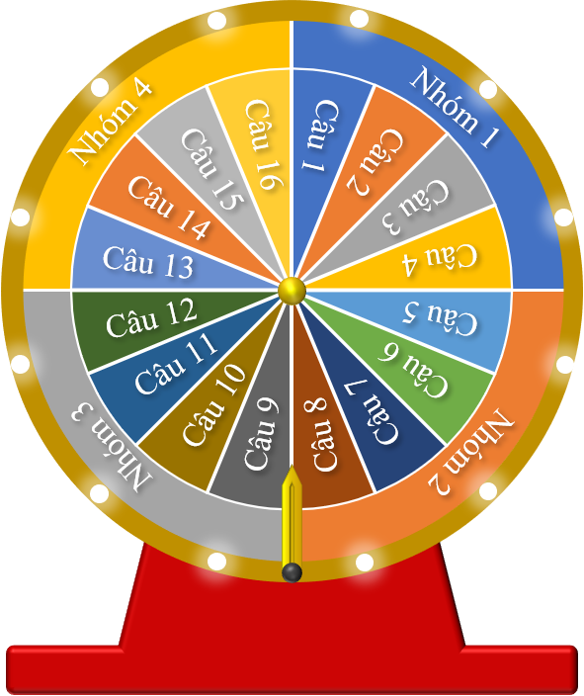
Luyện tập mục I (PA2)
Trò chơi “CHIẾC NÓN KÌ DIỆU”
Tìm 16 từ ngữ hàng ngang trong Bảng ô chữ biết các từ ngữ này được sử dụng trong mục I Bài 10 SGK, từ đó tìm được ô chữ hàng dọc (từ khoá).
Nêu thông điệp của từ khoá.
Vòng ngoài ghi các nhóm 1, 2, 3, 4; vòng trong ghi các câu từ 1-16 tương ứng với 16 từ ngữ hàng ngang cần tìm.
Click lần 1 vào kim màu vàng, hai vòng quay ngược chiều nhau, click lần 2, hai vòng dừng lại, nhóm và từ ngữ nhóm cần tìm được xác định ngẫu nhiên. Click vào câu được xác định ngẫu nhiên để đến slide có gợi ý từ ngữ cần tìm.
Bảng ô chữ
Chiếc nón kì diệu

Slide 39
Quy tắc:
Thành lập 4 đội chơi và cử 1 HS làm thư kí.
Mỗi đội được xác định ngẫu nhiên trả lời không quá 4 lần; từ lần thứ 5 trở đi, đội được trả lời do GV quyết định.
Thời gian suy nghĩ: 15 giây/từ ngữ. Hết 15 giây nếu đội chơi không trả lời được thì các đội khác có quyền trả lời cho đến khi tìm được từ ngữ.
Mỗi từ ngữ tìm được cùng với ít nhất 1 câu trích trong SGK (đã giới hạn) có sử dụng từ ngữ đó được tính 5 điểm. Thành tích của đội là trung bình cộng giữa tổng số điểm/số câu được trả lời.
Khi tìm được các từ ngữ hàng ngang thì từ ngữ hàng dọc (từ khoá) hiện ra. Bốn đội nêu thông điệp của từ khoá; thông điệp đúng với từ khoá được tính 5 điểm, thông điệp đúng và hay được tính 10 điểm.
Thư kí công bố kết quả.
GV nhận xét, đánh giá.

Slide 40

Nhóm 4
Nhóm 1
Câu 1
Câu 16
Câu 15
Câu 2
Câu 14
Câu 3
Câu 13
Câu 4
Câu 12
Câu 5
Câu 11
Câu 6
Câu 10
Câu 7
Nhóm 3
Câu 9
Câu 8
Nhóm 2
Click vào đây (khi thư kí thông báo đã tìm đủ đáp án 16 câu) để về slide nêu thông điệp của từ khoá

Slide 41

Kết lại với nhau từ nhiều thành phần hoặc tổ chức riêng rẽ
LIÊN KẾT
Đáp án Câu 1
Mục I/1 Bài 10 SGK: Thân lựu đạn F-1 Việt Nam được đúc bằng gang có khía tạo thành múi, bên trong nhồi thuốc nổ, cổ lựu đạn có ren để liên kết với bộ phận gây nổ.
Quay về “Chiếc nón kì diệu”
15
14
13
12
11
10
9
8
7
6
5
4
3
2
1
HẾT GIỜ

Slide 42
Lực lượng trực tiếp chiến đấu và phục vụ chiến đấu
SINH LỰC
Đáp án Câu 2
Mục I/1 Bài 10 SGK: Lựu đạn F-1 Việt Nam được trang bị cho từng người trong chiến đấu, dùng để sát thương sinh lực và phá huỷ một số loại phương tiện chiến tranh của đối phương bằng mảnh gang và sức ép khí thuốc.
Quay về “Chiếc nón kì diệu”
15
14
13
12
11
10
9
8
7
6
5
4
3
2
1
HẾT GIỜ

Slide 43
Vật cùng hình dạng nhưng được làm thu nhỏ lại nhiều lần, mô phỏng cấu tạo và hoạt động của một vật khác để tiện trình bày, nghiên cứu
UY LỰC
Đáp án Câu 3
Mục I/2 Bài 10 SGK: Lựu đạn LĐ-01 Việt Nam dùng để sát thương sinh lực địch bằng uy lực của thuốc nổ kết hợp với các mảnh văng.
Quay về “Chiếc nón kì diệu”
15
14
13
12
11
10
9
8
7
6
5
4
3
2
1
HẾT GIỜ

Slide 44
Đoạn thẳng đi qua tâm và nối hai điểm của đường tròn, của mặt cầu
ĐƯỜNG KÍNH
Đáp án Câu 4
Mục I/1 Bài 10 SGK: Đường kính thân lựu đạn F-1 Việt Nam có độ dài là
55 mm.
Quay về “Chiếc nón kì diệu”
15
14
13
12
11
10
9
8
7
6
5
4
3
2
1
HẾT GIỜ

Slide 45
Làm ra, từ chỗ không có trở thành có và tồn tại
TẠO
Đáp án Câu 5
Mục I/2 Bài 10 SGK: Vỏ lựu đạn LĐ-01 Việt Nam làm bằng thép gồm hai nửa (trên và dưới) được hàn với nhau, mặt trong khía rãnh để tạo nhiều mảnh khi nổ.
Quay về “Chiếc nón kì diệu”
15
14
13
12
11
10
9
8
7
6
5
4
3
2
1
HẾT GIỜ

Slide 46
Khối lượng của một vật cụ thể nào đó
TRỌNG LƯỢNG
Đáp án Câu 6
Mục I/1 Bài 10 SGK: Trọng lượng toàn bộ lựu đạn F-1 Việt Nam là 600 g.
Quay về “Chiếc nón kì diệu”
15
14
13
12
11
10
9
8
7
6
5
4
3
2
1
HẾT GIỜ

Slide 47
Giết chết hoặc làm bị thương
Đáp án Câu 7
SÁT THƯƠNG
Mục I/1 Bài 10 SGK: Bán kính sát thương của lựu đạn F-1 Việt Nam là 20 m.
Quay về “Chiếc nón kì diệu”
15
14
13
12
11
10
9
8
7
6
5
4
3
2
1
HẾT GIỜ

Slide 48
Phần giữa và lớn hơn cả, thường là nơi để chứa đựng, hoặc mang nội dung chính
THÂN
Đáp án Câu 8
Mục I/1 Bài 10 SGK: Lựu đạn F-1 Việt Nam có bộ phận gây nổ lắp vào thân lựu đạn để giữ an toàn và gây nổ lựu đạn.
Quay về “Chiếc nón kì diệu”
15
14
13
12
11
10
9
8
7
6
5
4
3
2
1
HẾT GIỜ

Slide 49
Không có gì khác thường, không có gì đặc biệt
BÌNH THƯỜNG
Đáp án Câu 9
Mục I/1 Bài 10 SGK: Lúc bình thường, chốt an toàn của lựu đạn F-1 Việt Nam giữ cần bẩy không cho cần bẩy bật lên, đầu cần bẩy giữ đuôi kim hoả, lò xo kim hoả bị ép lại.
Quay về “Chiếc nón kì diệu”
15
14
13
12
11
10
9
8
7
6
5
4
3
2
1
HẾT GIỜ

Slide 50
Di chuyển khỏi chỗ
RỜI
Đáp án Câu 10
Mục I/1 Bài 10 SGK: Khi rút chốt an toàn lựu đạn F-1 Việt Nam, đuôi cần bẩy bật lên, đầu cần bẩy rời khỏi đuôi kim hoả, lò xo kim hoả bung ra đẩy kim hoả chọc vào hạt lửa, hạt lửa phát lửa đốt cháy thuốc cháy chậm, thuốc cháy chậm cháy từ 3 – 4 giây thì phụt lửa vào kíp, gây nổ lựu đạn.
Quay về “Chiếc nón kì diệu”
15
14
13
12
11
10
9
8
7
6
5
4
3
2
1
HẾT GIỜ

Slide 51
Yên ổn, loại trừ nguy hiểm, hoặc tránh được sự cố
AN TOÀN
Đáp án Câu 11
Mục I/2 Bài 10 SGK: Lúc bình thường, kim hoả lựu đạn LĐ-01 Việt Nam nằm ngửa và được mặt trên của mỏ vịt ép chặt. Mỏ vịt được giữ chặt với thân ngòi bằng chốt an toàn, chốt cài, vòng kéo để giữ an toàn trong quá trình bảo quản, vận chuyển.
Quay về “Chiếc nón kì diệu”
15
14
13
12
11
10
9
8
7
6
5
4
3
2
1
HẾT GIỜ

Slide 52
Hình thức tồn tại cơ bản của vật chất (cùng với không gian), trong đó vật chất vận động và phát triển liên tục, không ngừng
THỜI GIAN
Đáp án Câu 12
Mục I/2 Bài 10 SGK: Thời gian cháy chậm của lựu đạn LĐ-01 Việt Nam từ 3,2 – 4,2 giây.
Quay về “Chiếc nón kì diệu”
15
14
13
12
11
10
9
8
7
6
5
4
3
2
1
HẾT GIỜ

Slide 53
Lấy làm phương tiện để phục vụ nhu cầu, mục đích nào đó
SỬ DỤNG
Đáp án Câu 13
Mục I/2 Bài 10 SGK: Lựu đạn LĐ-01 Việt Nam sử dụng ngòi nổ: NLĐ-01 VN.
Quay về “Chiếc nón kì diệu”
15
14
13
12
11
10
9
8
7
6
5
4
3
2
1
HẾT GIỜ

Slide 54
Lấy làm vật liệu, phương tiện để nhằm tạo ra cái gì, thực hiện việc gì
Đáp án Câu 14
DÙNG
Mục I/1 Bài 10 SGK: Để rút chốt an toàn lựu đạn F-1 Việt Nam, phải uốn thẳng chốt an toàn, dùng lực giữ, kéo của hai tay rút chốt an toàn.
Quay về “Chiếc nón kì diệu”
15
14
13
12
11
10
9
8
7
6
5
4
3
2
1
HẾT GIỜ

Slide 55
Bật tung ra
Đáp án Câu 15
BUNG
Mục I/2 Bài 10 SGK: Khi rút chốt an toàn lựu đạn LĐ-01 Việt Nam, cần bẩy bung ra, kim hoả được giải phóng chọc vào hạt lửa, hạt lửa phát lửa đốt cháy liều giữ chậm, liều giữ chậm cháy từ 3,2 – 4,2 giây thì phụt lửa vào kíp, gây nổ lựu đạn.
Quay về “Chiếc nón kì diệu”
15
14
13
12
11
10
9
8
7
6
5
4
3
2
1
HẾT GIỜ

Slide 56
Bộ phận dùng để châm lửa, đưa lửa vào thuốc nổ làm cho phát nổ
Đáp án Câu 16
NGÒI NỔ
Mục I/2 Bài 10 SGK: Thân lựu đạn LĐ-01 Việt Nam nhồi thuốc nổ bằng phương pháp đúc, miệng lựu đạn có ống ren để lắp ngòi nổ.
Quay về “Chiếc nón kì diệu”
15
14
13
12
11
10
9
8
7
6
5
4
3
2
1
HẾT GIỜ

Slide 57
KẾT QUẢ GIẢI Ô CHỮ
Một thông điệp của từ khoá:“Có hai loại lựu đạn thường dùng là F-1 Việt Nam và LĐ-01 Việt Nam.”

Slide 58
LỚP 11
Bài 10 (Tiết 2, 3, 4)
KĨ THUẬT SỬ DỤNG LỰU ĐẠN

Slide 59
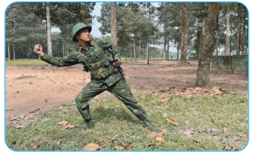
II. ĐỘNG TÁC NÉM LỰU ĐẠN
1. Động tác đứng ném lựu đạn
Khám phá
3. Động tác đứng ném lựu đạn thường được vận dụng trong trường hợp nào?
a) Trường hợp vận dụng
Đứng ném lựu đạn thường được dùng trong trường hợp địch ở xa, địa hình có vật che khuất, che đỡ cao ngang tầm ngực
Có thể đứng tại chỗ ném hoặc ném khi đang vận động
Tư thế đứng ném là tư thế ném được xa nhất

Slide 60
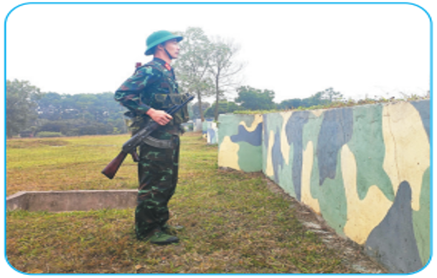
b) Động tác
Thực hành 1. Quan sát GV làm mẫu kết hợp phân tích động tác; xem hình ảnh (clip), sau đó thực hiện động tác đứng ném lựu đạn của chiến sĩ mang súng tiểu liên AK.
https://youtu.be/cPP62GbfbqY
Kĩ thuật sử dụng lựu đạn
Người ném đang vận động hoặc đứng tại chỗ xách súng (nếu mang súng phải chuyển súng về tư thế xách súng), sau đó thực hiện 3 cử động.

Slide 61
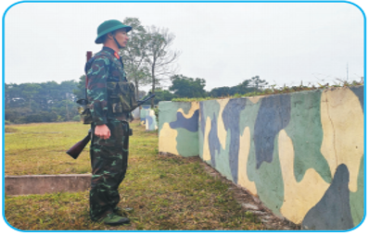
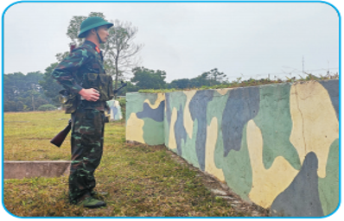
Cử động 1: Tay trái cầm súng (cầm khoảng dưới ốp lót tay) xách súng lên ngang tầm thắt lưng, mũi súng chếch lên trên. Tay phải lấy lựu đạn ra, bàn tay phải nắm lựu đạn (cần bẩy nằm trong lòng bàn tay), vòng giật chốt an toàn quay sang trái, tay trái bẻ thẳng chốt an toàn, ngón trỏ móc vào vòng kéo, kết hợp lực giữ, kéo của hai tay rút chốt an toàn. Khi rút chốt an toàn phải rút thẳng theo hướng trục lỗ.

Slide 62
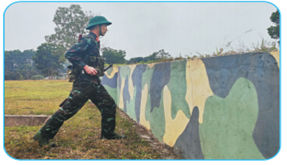
Cử động 2: Chân trái bước lên (hoặc chân phải lùi về sau) một bước dài, bàn chân trái thẳng trục hướng ném, lấy mũi bàn chân trái và gót bàn chân phải làm trụ xoay người sang phải (gót trái kiễng), người hơi cúi về phía trước, chân trái chùng, chân phải thẳng.

Slide 63
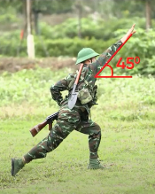
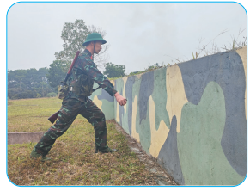
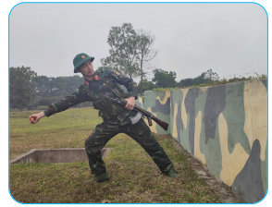
Cử động 3: Tay phải đưa lựu đạn xuống dưới về sau để lấy đà, người ngả về sau, chân trái thẳng, gối phải hơi chùng. Dùng sức vút của cánh tay phải, kết hợp với sức rướn của thân người, sức bật của chân phải để ném lựu đạn vào mục tiêu. Khi cánh tay phải vung lựu đạn về phía trước một góc khoảng 45° (hợp với mặt phẳng ngang) thì buông lựu đạn ra, đồng thời xoay người đối diện với mục tiêu, tay trái đưa súng về phía sau cho cân bằng. Chân phải theo đà bước lên một bước dài, tay phải cầm súng tiếp tục tiến, bắn hoặc ném quả khác.

Slide 64
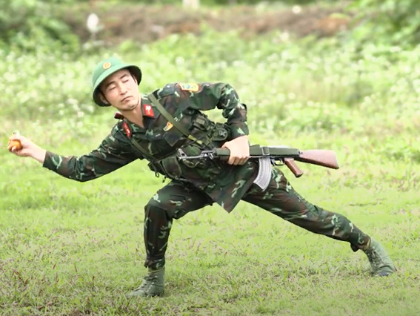
Chú ý:
Người ném thuận tay trái thì thực hiện ngược lại.
Muốn ném được xa phải phối hợp sức bật của chân, sức rướn của người, sức vút mạnh và đột nhiên của cánh tay
Khi vung lựu đạn về phía trước, phải giữ cánh tay ở độ cong, độ chùng tự nhiên (không thẳng hẳn cũng không cong quá) mới có sức vút mạnh
Buông lựu đạn đi phải đúng thời cơ, đúng góc ném, đúng hướng

Slide 65
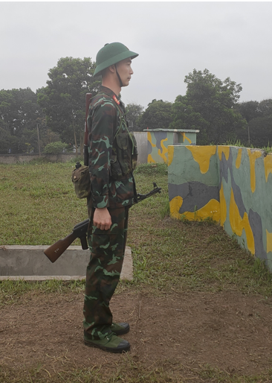
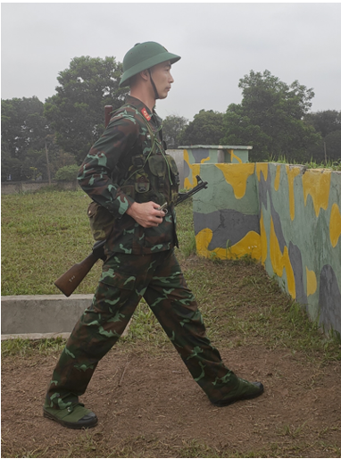
Luyện tập (Câu 10.23 SBT). Quan sát hình 10.1 và chỉ ra những điểm chưa đúng của chiến sĩ khi thực hiện động tác đứng ném lựu đạn (Giả sử chiến sĩ thuận tay phải).
Hình 10.1a
Hình 10.1b
Khi thực hiện cử động 2 động tác đứng ném lựu đạn, bàn chân trái không thẳng trục hướng ném, người không xoay sang phải, gót chân phải không kiễng, người không cúi về trước.
Khi thực hiện cử động 1 động tác đứng ném lựu đạn, tay trái cầm súng nhưng cánh tay thẳng, không xách súng lên ngang tầm thắt lưng.

Slide 66
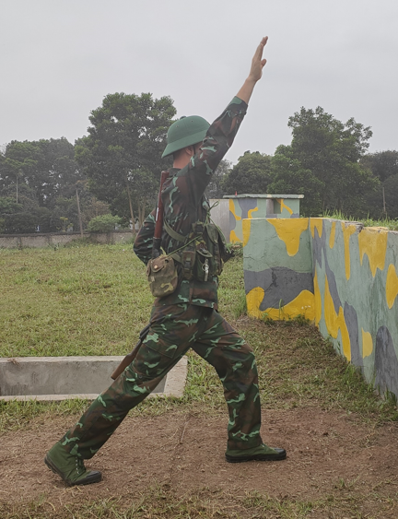
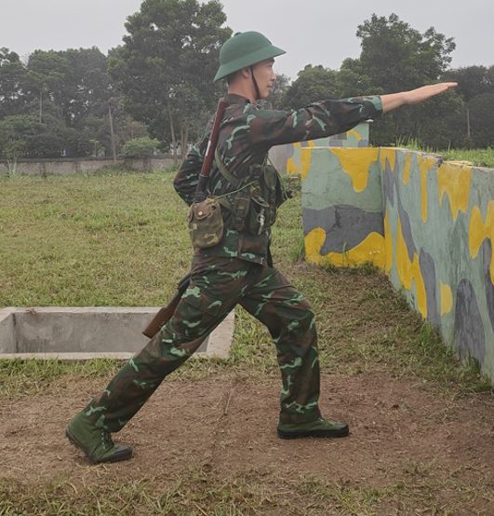
Hình 10.1d
Hình 10.1c
Khi thực hiện cử động 3 động tác đứng ném lựu đạn, cánh tay phải vung lựu đạn về phía trước một góc khoảng 30° so với mặt phẳng ngang mới buông lựu đạn.
Khi thực hiện cử động 3 động tác đứng ném lựu đạn, cánh tay phải vung lựu đạn về phía trước một góc khoảng 70° so với mặt phẳng ngang thì đã buông lựu đạn.

Slide 67
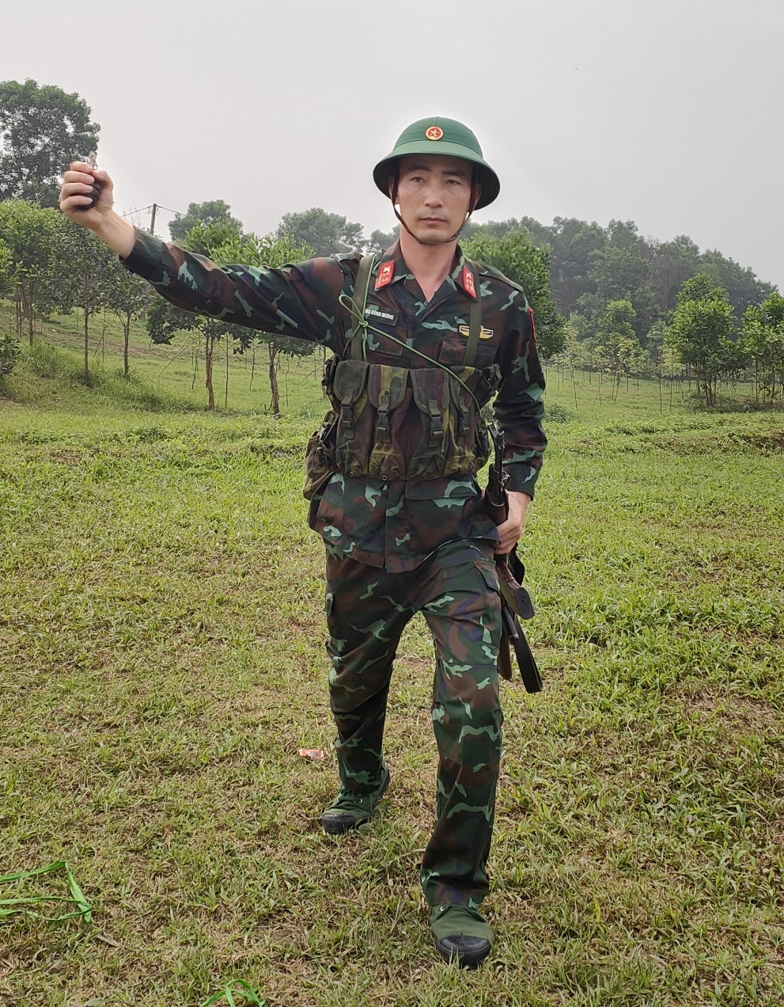
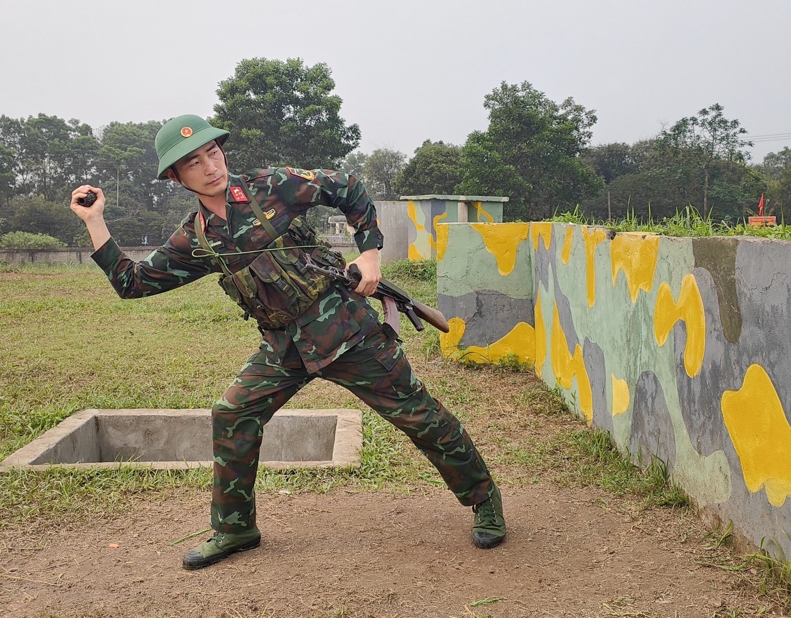
Hình 10.1g
Hình 10.1e
Khi thực hiện cử động 3 động tác đứng ném lựu đạn, cánh tay phải không ở độ cong, chùng tự nhiên mà cong quá nên sẽ dẫn đến lựu đạn không ném được xa, thậm chí rơi ngay trước mặt.
Khi thực hiện cử động 3 động tác đứng ném lựu đạn, cánh tay phải không vung theo trục hướng ném mà lăng lựu đạn theo phương nằm ngang.

Slide 68
Luyện tập 2.1 (trang 70 SGK) Ném lựu đạn ở tư thế đứng
Chuẩn bị: GV chia lớp thành 4 nhóm tập ở 4 địa điểm; thông báo khu vực tập của mỗi nhóm; phổ biến quy tắc an toàn, cách hô khi luyện tập, kí tín hiệu luyện tập (bắt đầu tập, dừng tập, đổi tập, thôi tập, về vị trí tập trung)
Tại mỗi địa điểm tiến hành theo các bước sau:
Bước 1: Cá nhân HS tự nghiên cứu lí thuyết trong SGK, xem clip “Kĩ thuật sử dụng lựu đạn”/Động tác đứng ném và trao đổi với trưởng nhóm/GV (nếu cần).
Bước 2: Cá nhân HS tự hô, tự luyện tập các cử động từ chậm đến nhanh dần (không có lựu đạn).
Bước 3: Trưởng nhóm chỉ huy cho cả nhóm tập tổng hợp các cử động (không có lựu đạn); trưởng nhóm/GV nhận xét, sửa cho HS.
Bước 4: Mỗi nhóm cử 1 – 2 HS thực hiện ném có lựu đạn theo khẩu lệnh của người chỉ huy; GV nhận xét, đánh giá.

Slide 69
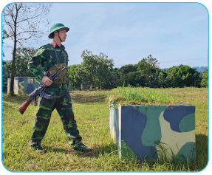
2. Động tác quỳ ném lựu đạn
a) Trường hợp vận dụng
Khám phá 4
Động tác quỳ ném lựu đạn thường được vận dụng trong trường hợp nào?
Quỳ ném lựu đạn thường được dùng khi gần địch và địa hình hạn chế (chiều cao vật che đỡ từ 60-80 cm).
b) Động tác
Thực hành 2. Quan sát GV làm mẫu kết hợp phân tích động tác; xem hình ảnh (clip), sau đó thực hiện động tác quỳ ném lựu đạn của chiến sĩ mang súng tiểu liên AK.
Người ném đang vận động hoặc đứng tại chỗ xách súng (nếu mang súng phải chuyển súng về tư thế xách súng) đồng thời thực hiện 3 cử động:
Cử động 1: Tay phải xách súng, chân trái bước lên chếch sang phải một bước (gót bàn chân trái cách mũi bàn chân phải khoảng 20 – 30 cm, sao cho mép phải của bàn chân trái thẳng với mép trái bàn chân phải)
20-30cm

Slide 70
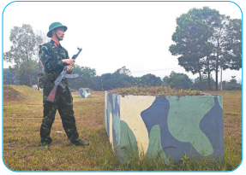
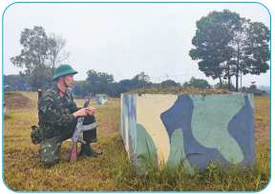
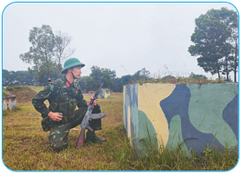
90°
Cử động 2: Dùng mũi bàn chân phải làm trụ, xoay gót lên cho bàn chân hợp với hướng ném một góc khoảng 90°, quỳ gối phải xuống đất theo hướng bàn chân phải, mông bên phải ngồi lên gót bàn chân phải, ống chân trái thẳng đứng, súng dựa vào cánh tay trái, mặt súng quay vào thân người. Tay phải lấy lựu đạn ra, bàn tay phải nắm lựu đạn (như động tác đứng ném)

Slide 71
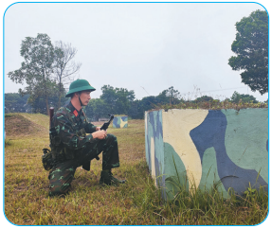
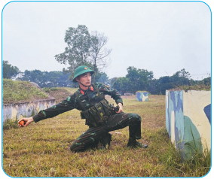
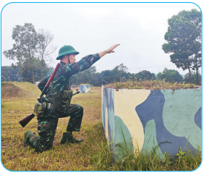
Cử động 3: Tay trái cầm súng, báng súng quay sang trái, nòng súng chếch lên trên sang phải, tay trái rút chốt an toàn, dùng mũi bàn chân phải làm trụ, xoay người về phía phải, hơi ngả về phía sau đồng thời gối phải theo đà xoay theo, mông hơi nhổm lên. Tay phải đưa lựu đạn qua phải về sau để lấy đà, đồng thời dùng sức vút của cánh tay phải, sức rướn của thân người, sức bật của đùi phải ném lựu đạn vào mục tiêu.

Slide 72
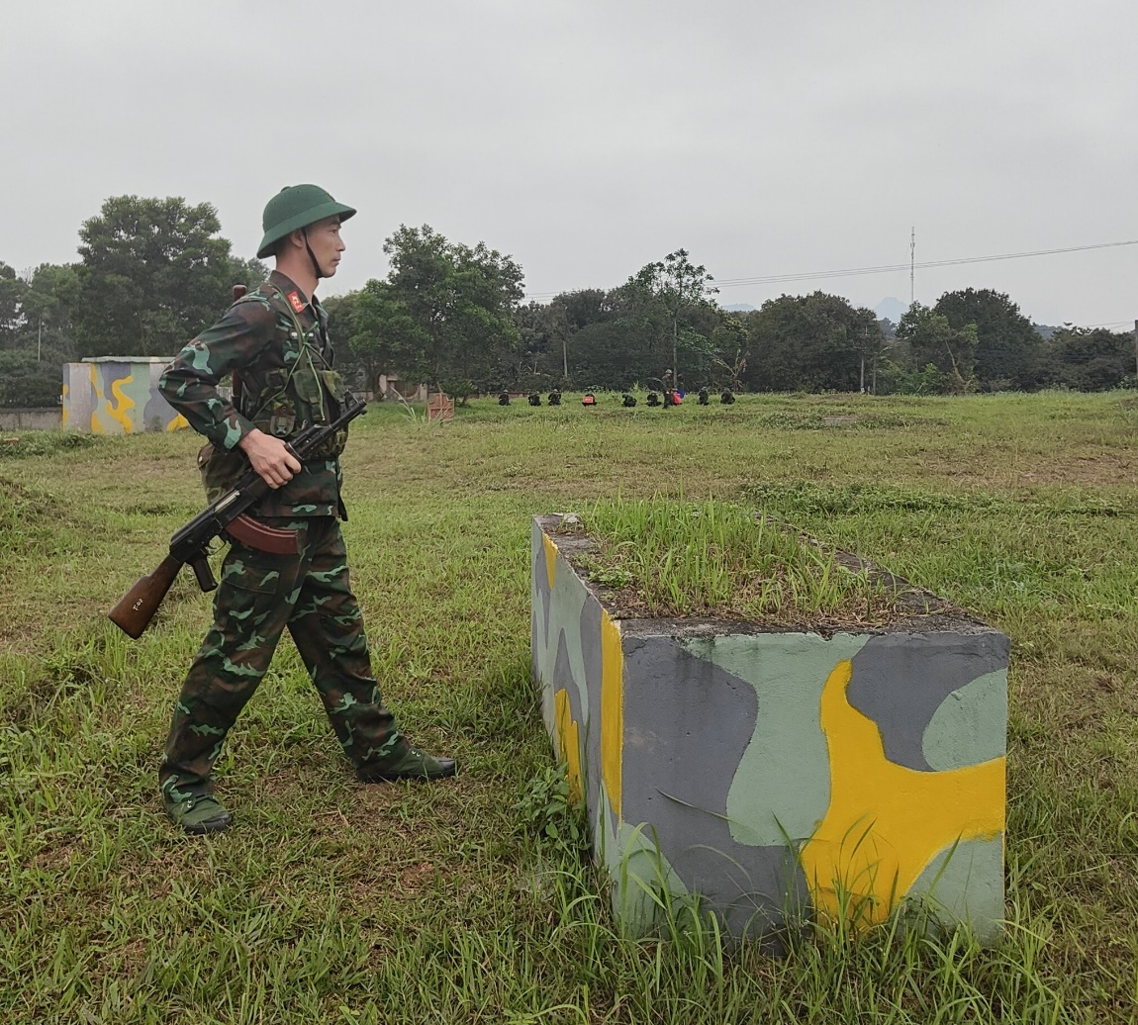
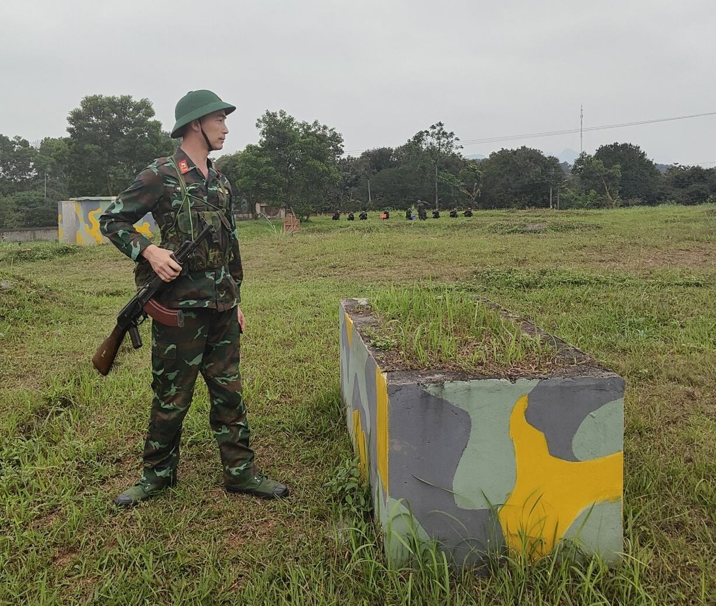
Luyện tập (Câu 10.24 SBT) Quan sát hình 10.2 và chỉ ra những điểm chưa đúng của chiến sĩ khi thực hiện động tác quỳ ném lựu đạn (Giả sử chiến sĩ thuận tay phải).
Hình 10.2a
Hình 10.2b
Khi thực hiện cử động 1 động tác quỳ ném lựu đạn, chân trái bước lên nhưng chưa chếch sang phải một bước, mép phải của bàn chân trái không thẳng với mép trái bàn chân phải.
Khi thực hiện cử động 2 động tác quỳ ném lựu đạn, dùng mũi bàn chân phải làm trụ, xoay gót lên cho bàn chân hợp với hướng ném một góc lớn hơn 90°.

Slide 73


Hình 10.2c
Hình 10.2d
Khi thực hiện cử động 2 động tác quỳ ném lựu đạn, súng dựa vào cánh tay trái, nhưng mặt súng không quay vào thân người.
Khi thực hiện cử động 3 động tác quỳ ném lựu đạn, cánh tay phải không vung theo trục hướng ném mà lăng lựu đạn theo phương nằm ngang.

Slide 74


Hình 10.2e
Hình 10.2g
Khi thực hiện cử động 3 động tác quỳ ném lựu đạn, cánh tay phải vung lựu đạn về phía trước một góc khoảng 70° so với mặt phẳng ngang thì đã buông lựu đạn.
Khi thực hiện cử động 3 động tác quỳ ném lựu đạn, cánh tay phải vung lựu đạn về phía trước một góc khoảng 30° so với mặt phẳng ngang mới buông lựu đạn.

Slide 75
Luyện tập 2.2 (trang 70 SGK) Ném lựu đạn ở tư thế quỳ
Chuẩn bị: GV chia lớp thành 4 nhóm tập ở 4 địa điểm; thông báo khu vực tập của mỗi nhóm; phổ biến quy tắc an toàn, cách hô khi luyện tập, kí tín hiệu luyện tập (bắt đầu tập, dừng tập, đổi tập, thôi tập, về vị trí tập trung)
Tại mỗi địa điểm tiến hành theo các bước sau:
Bước 1: Cá nhân HS tự nghiên cứu lí thuyết trong SGK, xem clip “Kĩ thuật sử dụng lựu đạn”/Động tác quỳ ném và trao đổi với trưởng nhóm/GV (nếu cần).
Bước 2: Cá nhân HS tự hô, tự luyện tập các cử động từ chậm đến nhanh dần (không có lựu đạn).
Bước 3: Trưởng nhóm chỉ huy cho cả nhóm tập tổng hợp các cử động (không có lựu đạn); trưởng nhóm/GV nhận xét, sửa cho HS.
Bước 4: Mỗi nhóm cử 1 – 2 HS thực hiện ném có lựu đạn theo khẩu lệnh của người chỉ huy; GV nhận xét, đánh giá.

Slide 76

3. Động tác nằm ném lựu đạn
a) Trường hợp vận dụng
Khám phá 5. Động tác nằm ném lựu đạn thường được vận dụng trong trường hợp nào?
Vận dụng tư thế nằm ném lựu đạn khi gần địch và địa hình trống trải không có vật che đỡ hoặc chiều cao vật che đỡ thấp (không quá 40 cm).
b) Động tác
Thực hành 3
Quan sát GV làm mẫu kết hợp phân tích động tác; xem hình ảnh (clip), sau đó thực hiện động tác nằm ném lựu đạn của chiến sĩ mang súng tiểu liên AK.

Slide 77




20cm
Cử động 1: Tay phải xách súng, chân phải bước lên một bước dài theo hướng bàn chân phải, dùng mũi bàn chân trái làm trụ, xoay gót sang trái để người hướng theo hướng bàn chân phải, chống bàn tay trái xuống đất trước mũi bàn chân phải khoảng 20 cm, mũi bàn tay hướng chếch về bên phải phía sau, thứ tự đặt cẳng tay trái, đùi trái xuống đất và nằm xuống.

Slide 78



Cử động 2: Tay phải đặt súng sang bên phải, hộp tiếp đạn quay sang trái, đầu nòng súng hướng về phía mục tiêu, thân người hơi nghiêng sang trái, hai tay lấy lựu đạn ra, tay phải cầm lựu đạn, tay trái rút chốt an toàn

Slide 79


Cử động 3: Hai tay chống trước ngực, mũi bàn chân trái và đầu gối trái làm trụ, vừa nâng vừa đẩy người là là mặt đất về sau, cẳng chân trái để nguyên, chân phải duỗi thẳng tự nhiên và lùi về sau tới khi gối trái thành thế co ngang thắt lưng

Slide 80



Cử động 3 (tiếp): Tay phải đưa lựu đạn sang phải về sau hết cỡ, tay trái đẩy nửa thân người phía trên xoay theo, chân phải theo đà xoay theo, thân người hơi cong về sau, đồng thời dùng sức vút của tay phải, sức bật thân người và sức đẩy của chân trái ném lựu đạn vào mục tiêu, sau đó nằm xuống, ném tiếp quả khác hoặc lấy súng tiếp tục bắn hoặc tiến
Chú ý:
Khi ném phải kết hợp sức vút của cánh tay và sức bật của người để ném lựu đạn đi được xa, đồng thời chân phải xoay theo trục hướng ném để vừa lấy đà vừa giữ cho lựu đạn đi đúng hướng.
Không được quỳ gối lên rồi mới ném vì tư thế cao dễ bị lộ.

Slide 81

Luyện tập (Câu 10.25 SBT) Quan sát hình 10.3 và chỉ ra những điểm chưa đúng của chiến sĩ khi thực hiện động tác nằm ném lựu đạn (Giả sử chiến sĩ thuận tay phải).
Hình 10.3a
Khi thực hiện cử động 1 động tác nằm ném lựu đạn, tay phải xách súng, chân phải bước lên một bước dài theo hướng bàn chân phải, dùng mũi bàn chân trái làm trụ, xoay gót sang trái để người hướng theo hướng bàn chân phải, chống bàn tay trái xuống đất trước mũi bàn chân phải quá xa (lớn hơn 20 cm) nên không thuận lợi khi thực hiện động tác tiếp theo.

Slide 82

Khi thực hiện cử động 1 động tác nằm ném lựu đạn, tay phải xách súng, chân phải bước lên một bước dài theo hướng bàn chân phải, dùng mũi bàn chân trái làm trụ, xoay gót sang trái để người hướng theo hướng bàn chân phải, chống bàn tay trái xuống đất trước mũi bàn chân phải khoảng 20 cm, mũi bàn tay hướng chếch về bên phải nhưng không về phía sau nên không thuận lợi khi thực hiện động tác tiếp theo.

Slide 83

Hình 10.3c
Khi thực hiện cử động 2 động tác nằm ném lựu đạn, tay phải đặt súng sang bên phải, hộp tiếp đạn không quay sang trái.

Slide 84

Hình 10.3d
Khi thực hiện cử động 3 động tác nằm ném lựu đạn lại quỳ gối trước khi ném.

Slide 85

Hình 10.3e
Khi thực hiện cử động 3 động tác nằm ném lựu đạn, không kết hợp được sức vút của cánh tay và sức bật của người để ném lựu đạn (gối trái vẫn co ngang hông trái khi ném).

Slide 86

Hình 10.3g
Khi thực hiện cử động 3 động tác nằm ném lựu đạn, cánh tay phải không vung theo trục hướng ném mà lăng lựu đạn theo phương nằm ngang.

Slide 87
Luyện tập 2.3 (trang 70 SGK) Ném lựu đạn ở tư thế nằm
Chuẩn bị: GV chia lớp thành 4 nhóm tập ở 4 địa điểm; thông báo khu vực tập của mỗi nhóm; phổ biến quy tắc an toàn, cách hô khi luyện tập, kí tín hiệu luyện tập (bắt đầu tập, dừng tập, đổi tập, thôi tập, về vị trí tập trung)
Tại mỗi địa điểm tiến hành theo các bước sau:
Bước 1: Cá nhân HS tự nghiên cứu lí thuyết trong SGK, xem clip “Kĩ thuật sử dụng lựu đạn”/Động tác nằm ném và trao đổi với trưởng nhóm/GV (nếu cần).
Bước 2: Cá nhân HS tự hô, tự luyện tập các cử động từ chậm đến nhanh dần (không có lựu đạn).
Bước 3: Trưởng nhóm chỉ huy cho cả nhóm tập tổng hợp các cử động (không có lựu đạn); trưởng nhóm/GV nhận xét, sửa cho HS.
Bước 4: Mỗi nhóm cử 1 – 2 HS thực hiện ném có lựu đạn theo khẩu lệnh của người chỉ huy; GV nhận xét, đánh giá.

Slide 88
LỚP 11
Bài 10 (Tiết 5)
KĨ THUẬT SỬ DỤNG LỰU ĐẠN

Slide 89
Hội thao “Ném lựu đạn ở các tư thế đứng, quỳ, nằm”
Nội dung: Trả lời câu hỏi lí thuyết; thực hiện liên tiếp các động tác đứng, quỳ, nằm ném lựu đạn.
Cách thức tiến hành:
Bước 1: Thành lập các đội tham gia hội thao và Tổ giám khảo.
Bước 2: Thông báo quy tắc hội thao
Thí sinh nghe gọi tên thì hô “Có” và chạy đều đến Tổ giám khảo, cách 3-5 bước thì chào báo cáo và nhận câu hỏi thi; thực hiện nội dung thi; thực hiện xong báo cáo Tổ giám khảo.
Bước 3: Thông báo tiêu chí đánh giá
- Thí sinh trả lời 2 câu hỏi trắc nghiệm, mỗi câu trả lời đúng được 0,5 điểm.
- Thí sinh hoàn thành, không sai sót toàn bộ nội dung thực hành được 9 điểm; thực hành sai một động tác trừ 0,5 điểm.
- Thành tích của đội là tổng điểm của các thí sinh.
Bước 4: Thí sinh các đội thực hiện thi theo quy tắc.
Bước 5: Tổ giám khảo nhận xét, công bố kết quả.

Slide 90
TRẮC NGHIỆM
Các câu hỏi chỉ sử dụng kiến thức trong SGK Giáo dục quốc phòng và an ninh 11 (bộ sách Cánh Diều)
Mỗi câu hỏi chọn 1 phương án trong 4 phương án cho trước

Slide 91
Câu 10.1. Lựu đạn F-1 Việt Nam trang bị cho từng người trong chiến đấu, dùng để sát thương sinh lực và phá huỷ một số loại phương tiện chiến tranh của đối phương bằng
A. mảnh gang.
B. mảnh gang và sức ép khí thuốc
C. mảnh thép và sức ép khí thuốc
D. sức ép khí thuốc
Đáp án

Slide 92
Câu 10.2. Trọng lượng toàn bộ của lựu đạn F-1 Việt Nam là
A. 550 gam.
B. 600 gam.
C.650 gam.
D. 700 gam.
Đáp án

Slide 93
Câu 10.3. Trọng lượng thuốc nổ TNT trong lựu đạn F-1 Việt Nam là
A. 60 gam.
B. 65 gam.
C. 70 gam.
D. 75 gam.
Đáp án

Slide 94
Câu 10.4. Đường kính thân lựu đạn F-1 Việt Nam là
A. 55 mm.
B. 50 mm.
C. 60 mm.
D. 65 mm.
Đáp án

Slide 95
Câu 10.5. Chiều cao toàn bộ lựu đạn F-1 Việt Nam là
A. 117 mm.
B. 115 mm.
C. 113 mm.
D. 111 mm.
Đáp án

Slide 96
Câu 10.6. Thời gian cháy chậm của lựu đạn F-1 Việt Nam từ
A. từ 2 - 3 giây.
B. từ 3 - 4 giây.
C. từ 4 - 5 giây.
D. từ 5 - 6 giây.
Đáp án

Slide 97
Câu 10.7. Bán kính sát thương của lựu đạn F-1 Việt Nam là
A. 26 m.
B. 24 m.
C. 22 m.
D. 20 m.
Đáp án

Slide 98
Câu 10.8. Cho thông tin sau: “Đối với lựu đạn F-1 Việt Nam, khi rút chốt an toàn, đuôi cần bẩy bật lên, đầu cần bẩy rời khỏi đuôi kim hoả, lò xo kim hoả bung ra đẩy kim hoả chọc vào hạt lửa, hạt lửa phát lửa đốt cháy thuốc cháy chậm, thuốc cháy chậm cháy (.....) thì phụt lửa vào kíp, gây nổ lựu đạn”.
Từ ngữ cần điền vào chỗ (…..) trong câu trên là:
A. từ 3 – 4 giây.
B. từ 3, 2 – 3, 4 giây.
C. từ 3, 4 – 3, 6 giây.
D. từ 3, 6 – 3, 8 giây.
Đáp án

Slide 99
Câu 10.9. Đối với lựu đạn F-1 Việt Nam, khi rút chốt an toàn phải dùng lực giữ, kéo của
A. răng và tay phải.
B. tay phải và tay trái.
C. răng và tay trái.
D. răng và hai tay.
Đáp án

Slide 100
Câu 10.10. Lựu đạn LĐ-01 Việt Nam dùng để sát thương sinh lực địch bằng uy lực của
A. thuốc nổ.
B. thuốc nổ kết hợp với các mảnh văng.
C. mảnh gang.
D. thuốc nổ kết hợp với các mảnh gang.
Đáp án

Slide 101
Câu 10.11. Trọng lượng toàn bộ của lựu đạn LĐ-01 Việt Nam là
A. 335 – 370 gam.
B. 345 – 380 gam.
C. 355 – 390 gam.
D. 365 – 400 gam.
Đáp án

Slide 102
Câu 10.12. Trọng lượng thuốc nổ TΓ 40/60 trong lựu đạn LĐ-01 Việt Nam là
A. 115 – 120 gam.
B. 120 – 130 gam.
C. 125 – 135 gam.
D. 130 – 140 gam.
Đáp án

Slide 103
Câu 10.13. Đường kính thân lựu đạn LĐ-01 Việt Nam là
A. 55 mm.
B. 57 mm.
C. 59 mm.
D. 61 mm.
Đáp án

Slide 104
Câu 10.14. Chiều cao toàn bộ lựu đạn LĐ-01 Việt Nam là
A. 86 mm.
B. 88 mm.
C. 90 mm.
D. 92 mm.
Đáp án

Slide 105
Câu 10.15. Thời gian cháy chậm của lựu đạn LĐ-01 Việt Nam từ
A. 3,4 – 4, 4 giây.
B. 3,2 – 4, 2 giây.
C. 3,6 – 4, 6 giây.
D. 3,8 – 4, 8 giây.
Đáp án

Slide 106
Câu 10.16. Bán kính sát thương của lựu đạn LĐ-01 Việt Nam là
A. 4 – 5 m.
B. 5 – 6 m.
C. 6 – 7 m.
D. 7 – 8 m.
Đáp án

Slide 107
Câu 10.17. Cho thông tin sau: “Đối với lựu đạn LĐ-01 Việt Nam, khi rút chốt an toàn, cần bẩy bung ra, kim hoả được giải phóng chọc vào hạt lửa, hạt lửa phát lửa đốt cháy liều giữ chậm, liều giữ chậm cháy (.....) thì phụt lửa vào kíp gây nổ lựu đạn”.
Từ ngữ cần điền vào chỗ (.....) trong câu trên là:
A. từ 3 – 4 giây.
B. từ 3, 2 – 4, 2 giây.
C. từ 3, 4 – 4, 4 giây.
D. từ 3, 6 – 4, 6 giây.
Đáp án

Slide 108
Câu 10.18. Khi ném lựu đạn ở tư thế đứng, cánh tay phải vung lựu đạn về phía trước và buông lựu đạn ra khi cánh tay phải hợp với mặt phẳng ngang một góc khoảng
A. 30°.
B. 45°.
C. 50°.
D. 60°.
Đáp án

Slide 109
Câu 10.19. Khi thực hiện cử động 1 động tác quỳ ném lựu đạn, người ném bước chân trái lên một bước chếch sang phải sao cho gót bàn chân trái cách mũi bàn chân phải khoảng
A. 10 – 15 cm.
B. 15 – 20 cm.
C. 20 – 30 cm.
D. 25 – 35 cm.
Đáp án

Slide 110
Câu 10.20. Khi thực hiện cử động 2 động tác quỳ ném lựu đạn, người ném dùng mũi bàn chân phải làm trụ, xoay gót lên cho bàn chân hợp với hướng ném một góc khoảng
A. 45°.
B. 60°.
C. 90°.
D. 120°.
Đáp án

Slide 111
Câu 10.21. Khi thực hiện cử động 1 động tác nằm ném lựu đạn, người ném dùng mũi bàn chân trái làm trụ, xoay gót sang trái để người hướng theo bàn chân phải, chống bàn tay trái xuống đất trước mũi bàn chân phải khoảng
A. 15 cm.
B. 20 cm.
C. 25 cm.
D. 30 cm.
Đáp án

Slide 112
Truy cập thông tin về SGK GD QPAN (bộ sách Cánh Diều):
Trang web bộ sách Cánh Diều
https://hoc10.vn/
Facebook: Nhóm GV GD QPAN-Cánh Diều
https://www.facebook.com/groups/729540662159272
Sàn thương mại điện tử Cánh Diều
https://sachcanhdieu.vn
Trao đổi, giải đáp hỗ trợ giáo viên:
Phòng Thông tin và Truyền thông VEPIC truyenthong@sachcanhdieu.com

